Slide 1

Урок по окружающему миру, 3 класс
УМК Школа 2100,
«Экосистема поля»,
Составила
учитель начальных классов
АНО СОШ «МАО»,
Перетрухина С.Н.
2025год

Slide 2
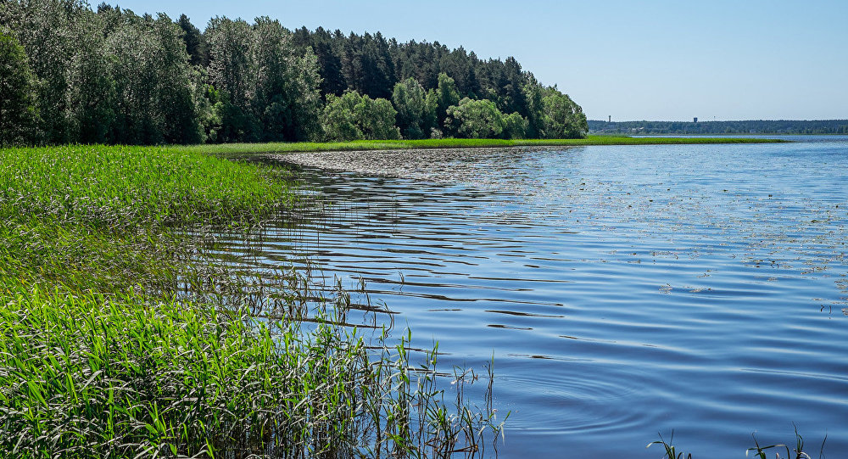
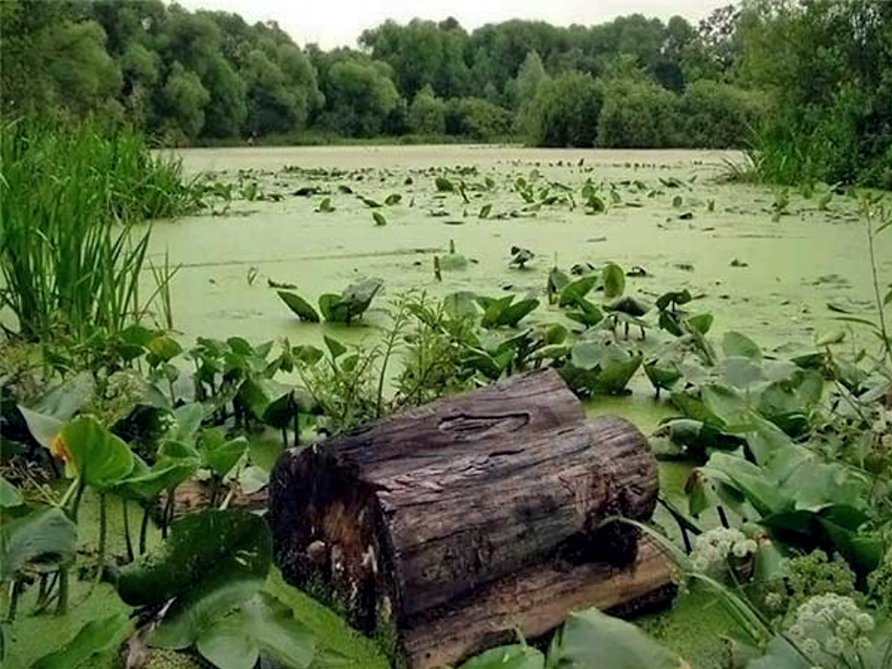
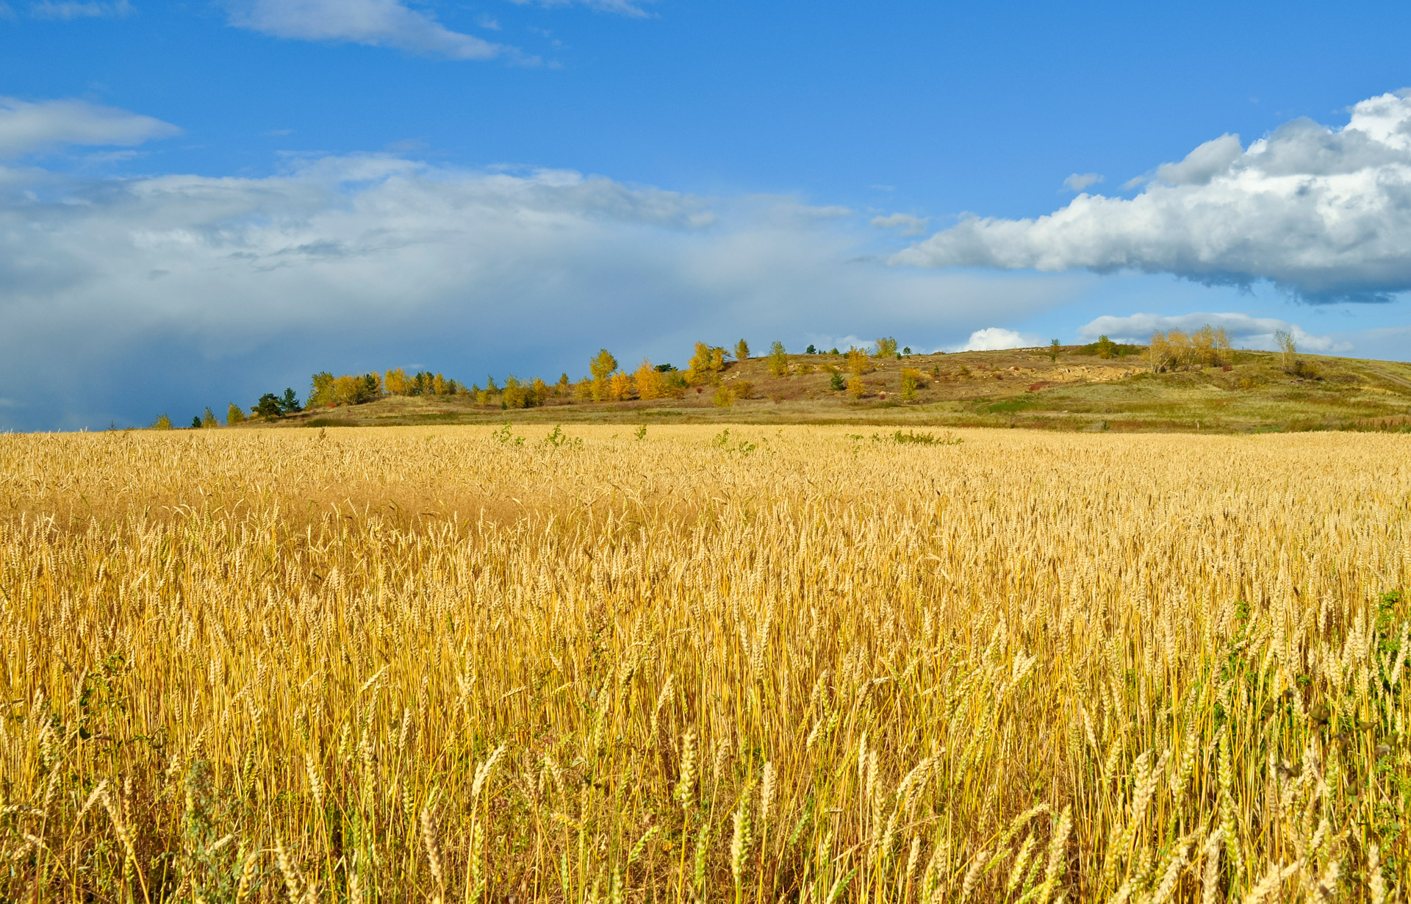
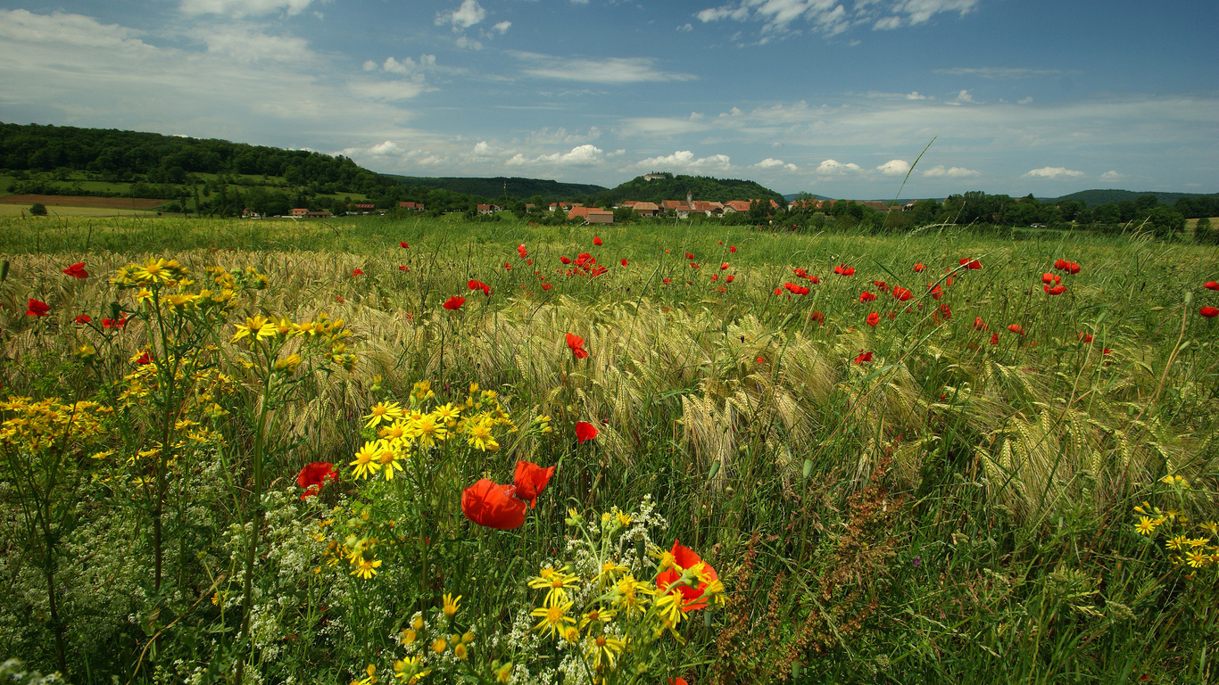
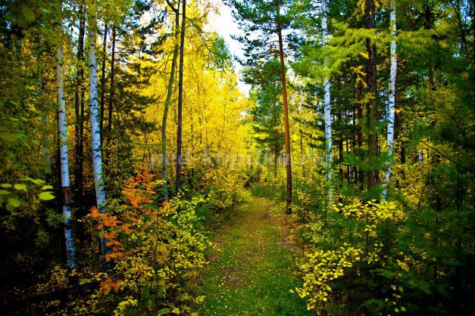

1
2
3
4
5

Slide 3
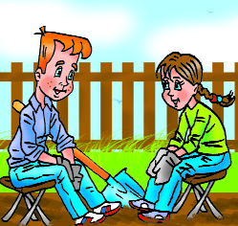
Обитатели природных экосистем всё, что им нужно, получают друг
от друга. На поле человек
выращивает только один вид растений.
Все экосистемы существуют сами по себе. Почему же человеку
приходится заботиться о полях?

Slide 4
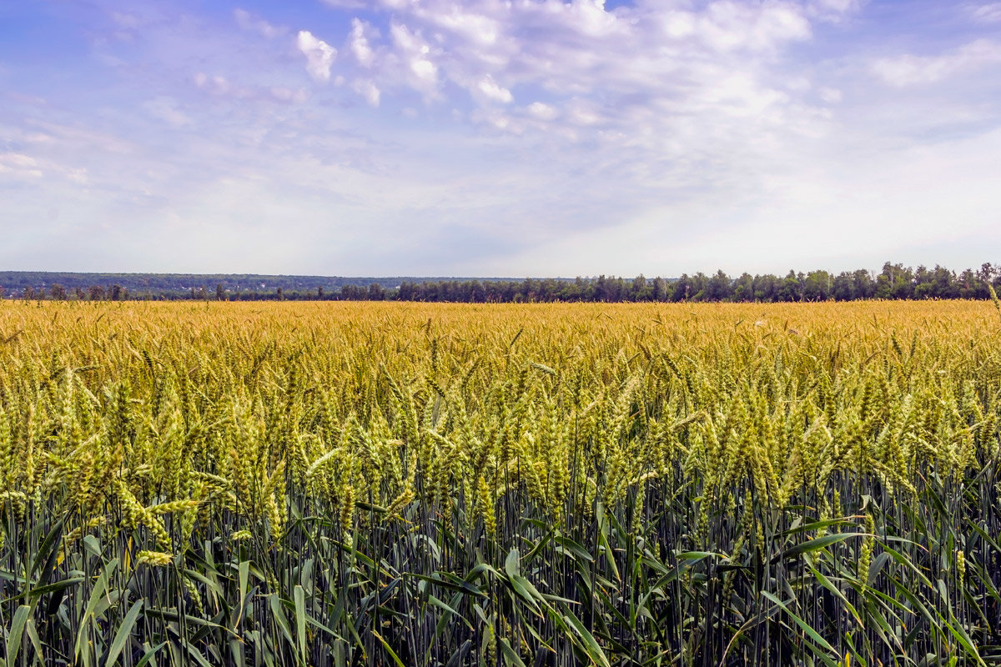
Тема урока:
«Экосистема поля»

Slide 5
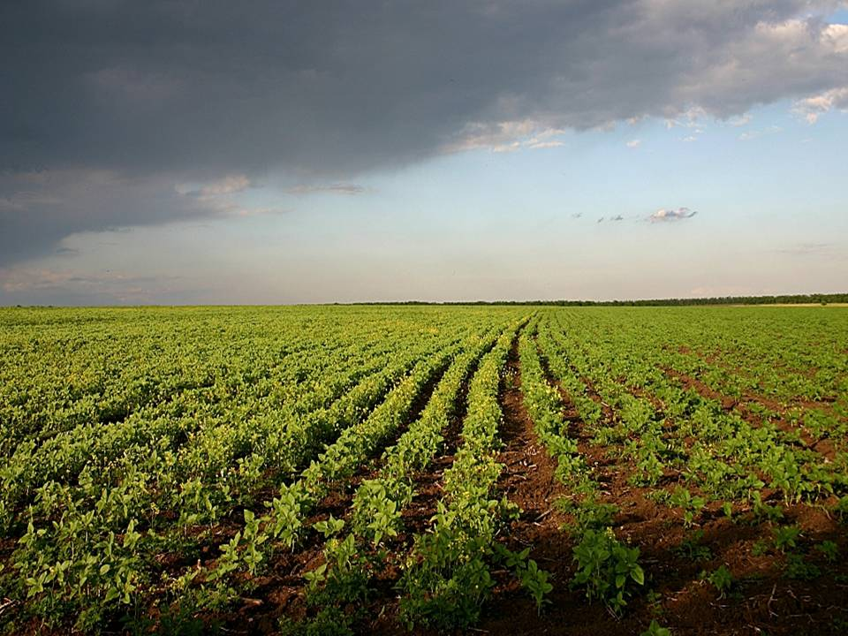
План изучения.
Поле — ровный обширный участок земли, территория которого используется для сельскохозяйственных целей.
1.Что такое поле?
2. Отличие экосистемы поля от других природных экосистем.
3. Обитатели полей.
4. Нужно ли человеку
заботиться о полях?

Slide 6
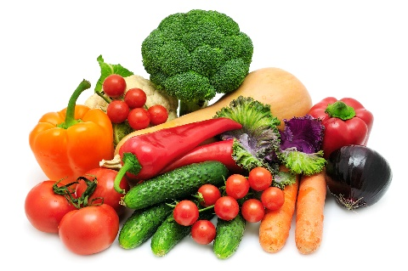
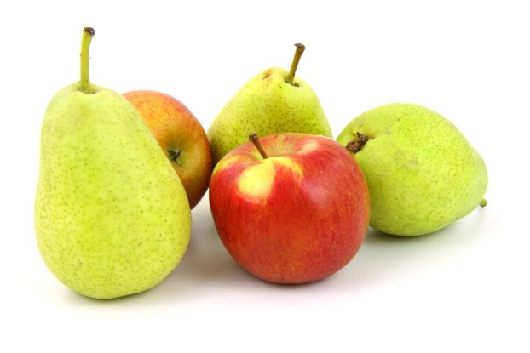
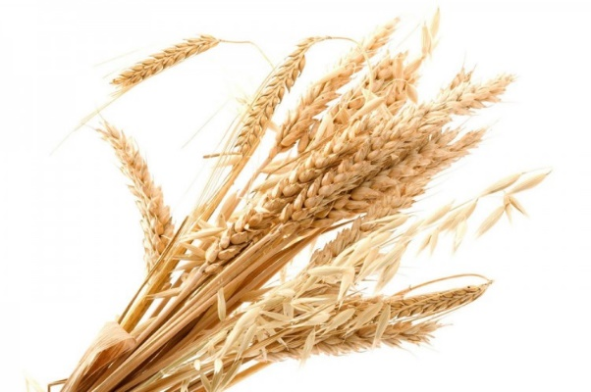


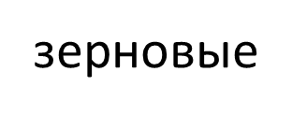

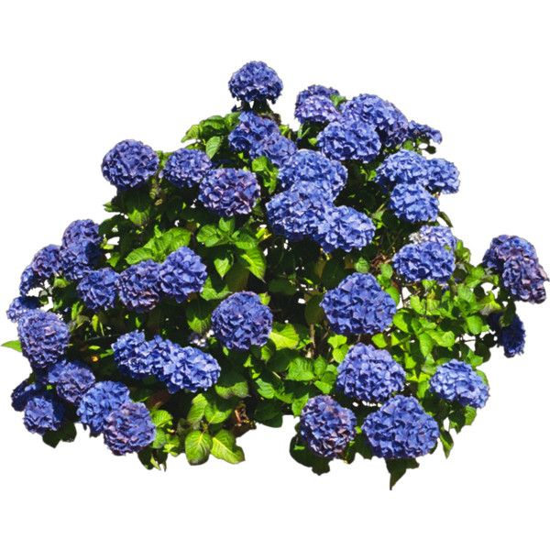


Культурные растения

Slide 7
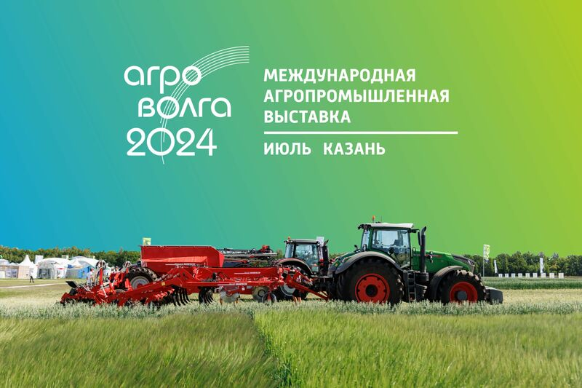
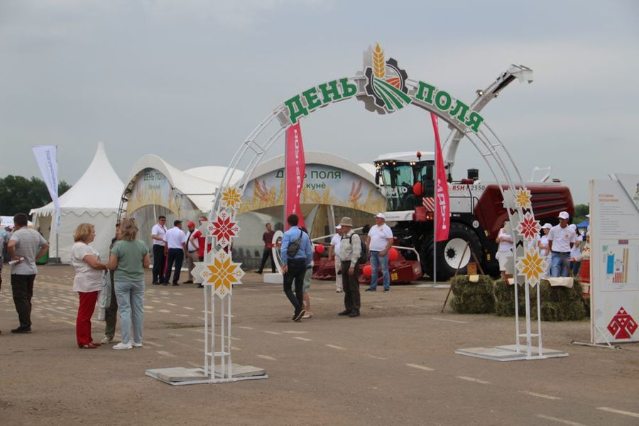
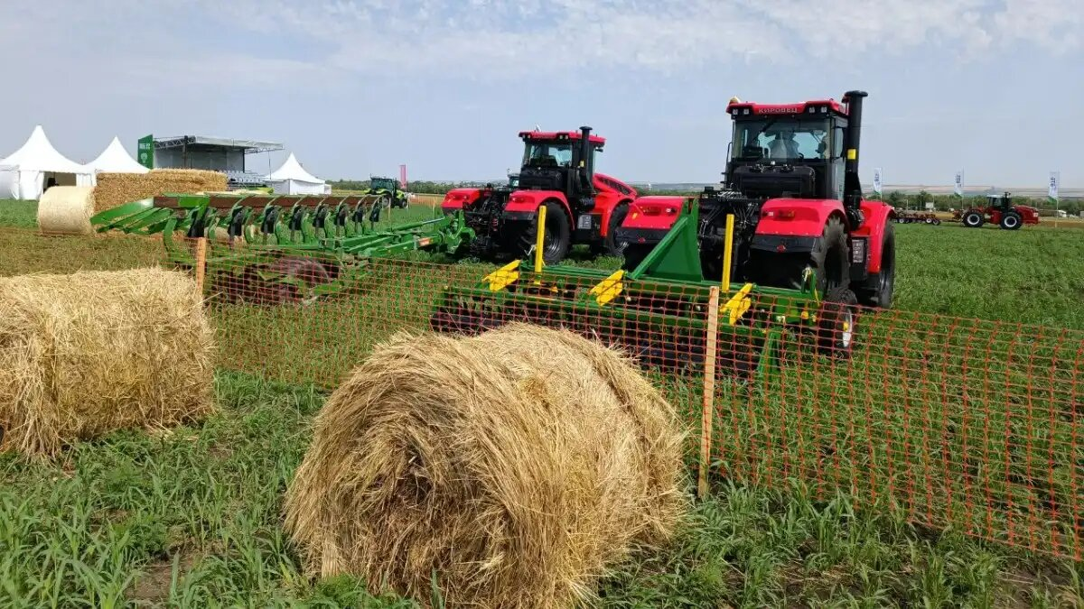
День поля

Slide 8
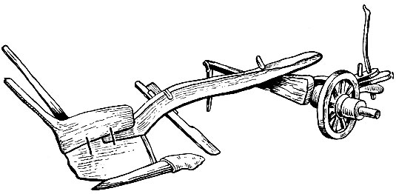
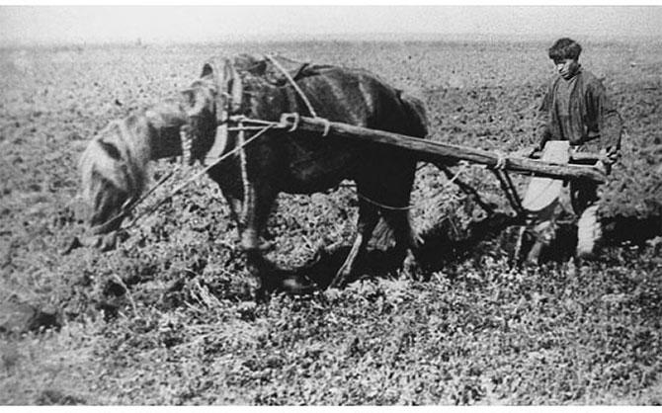
плуг - сабан

Slide 9

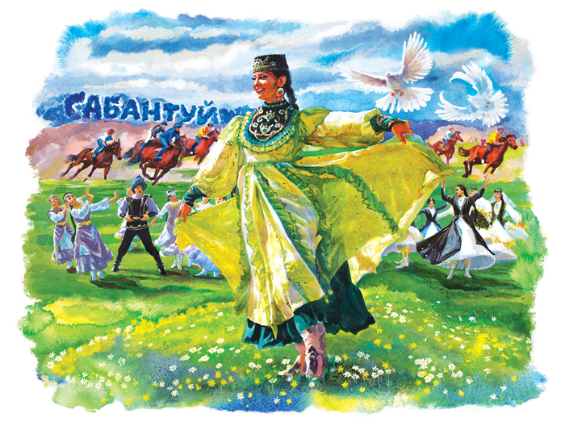
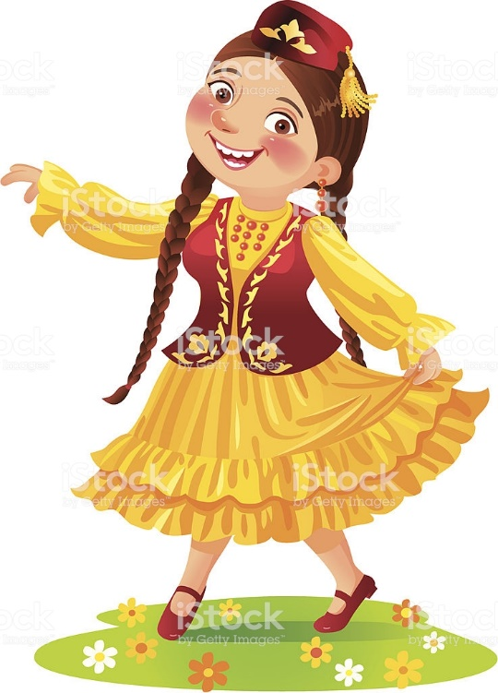
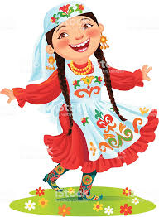
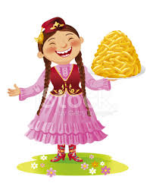
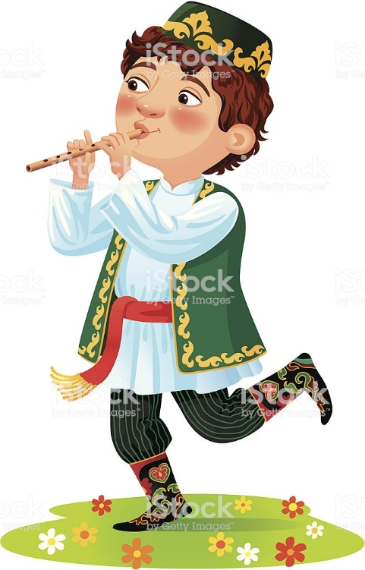
туй - праздник

Slide 10
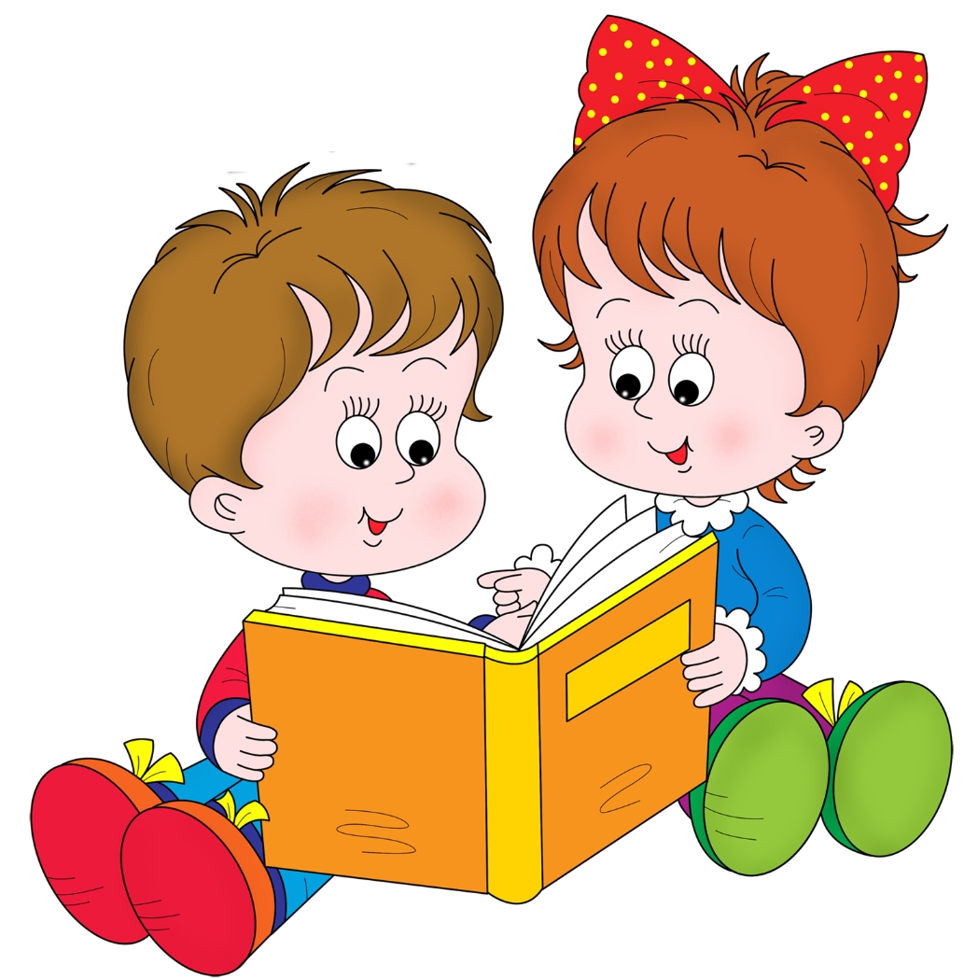
Домашнее задание:
1. Учебник стр. 70 – 73, читать.
2. Тетрадь стр.34.
Спасибо за урок!

Slide 11
Интернет ресурсы
https://fs01.cap.ru/www19/kalin/news/2019/09/05/d66c96b5-4e94-4988-85ec-c6d9b82bcf27/1464083737vegetables-variety.jpg
https://frutsnab.ru/wa-data/public/shop/products/90/03/390/images/1132/1132.970.jpg
https://zelyevar.ru/wa-data/public/shop/products/07/65/16507/images/29709/29709.750x0.jpg
https://i.pinimg.com/originals/7d/82/8f/7d828f84265c1fe7e7b5ea823cca557d.jpg
https://avatars.mds.yandex.net/get-altay/406255/2a000001627b318ae2adefd94fc1a8095f82/XXL_height
https://fs.cap.ru/file/tEhbWvxsYFS48icKVvECyLZrzPsl5QyJ
https://avatars.dzeninfra.ru/get-zen_doc/271828/pub_667eaed4721c31254d6e178f_667eaee558b5ee2b9e8b35bd/scale_1200
https://avatars.dzeninfra.ru/get-zen_doc/10099939/pub_64ab96da007ff91cee914cde_64ab96ebca336429709ee51c/scale_1200
https://www.agroinvestor.ru/upload/iblock/904/904d08a2084477b47d462fbad3299cd3.jpg
https://mcxpx.ru/upload/iblock/041/69s1q0ekvfixz1j4adp0er8y0ipxc5oe.jpg

